Slide 1
LINK AL VIDEO DE LA APLICACIÓN
https://www.youtube.com/watch?v=gx5GYN0b1Ic

Slide 2

ECOPROTECT
UNA AYUDA PARA NUESTRO HOGAR APLICACIÓN MÓVIL

Slide 3









Herramientas
FRONT-END
BACK-END
OTRAS

Slide 4
Planificación
Entrega para 5:
Registro/Iniciar sesión
Pantalla principal
Publicar imagen
Interactividad usuarios
3 mayo
Entrega para 10:
Logros usuario
Geolocalización
Pixelado de imágenes
24 mayo
8 marzo
15 marzo
22 marzo
29 marzo
5 abril
12 abril
19 abril
29 abril
3 mayo
10 mayo
17 mayo
24 mayo
31 mayo
PLANIFICACIÓN
REQUISITOS
DESARROLLO Y TEST
CIERRE DEL PROYECTO
6 abril
Entrega contrato
17 mayo
Entrega para 7:
Menú inferior
Perfil usuario
Cuenta especial
Buscador
31 mayo
Entrega final

Slide 5
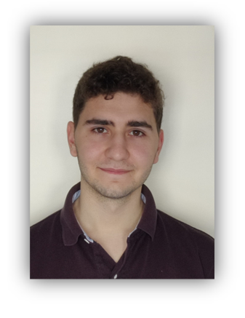
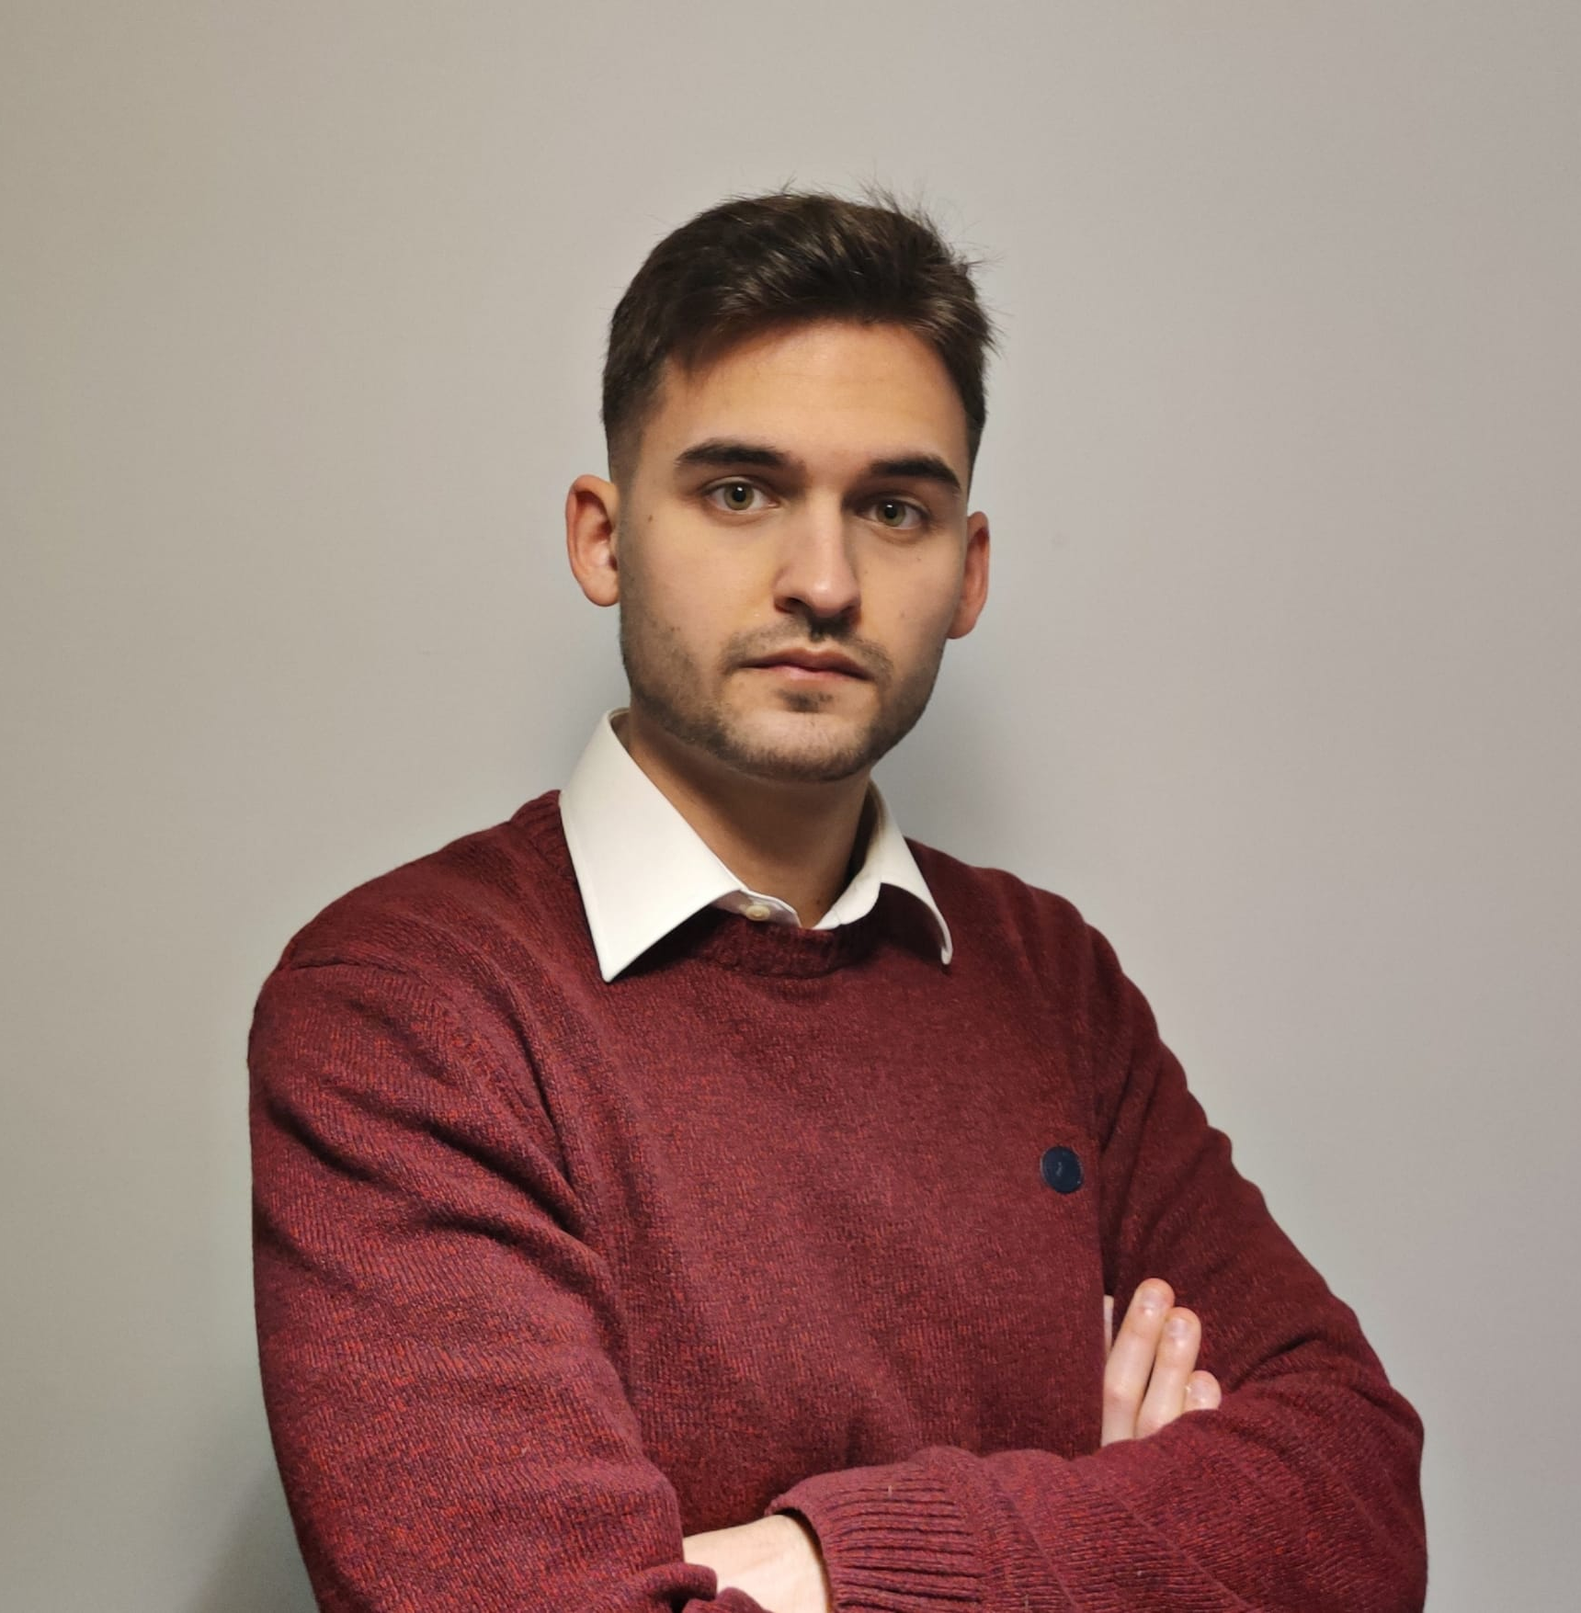
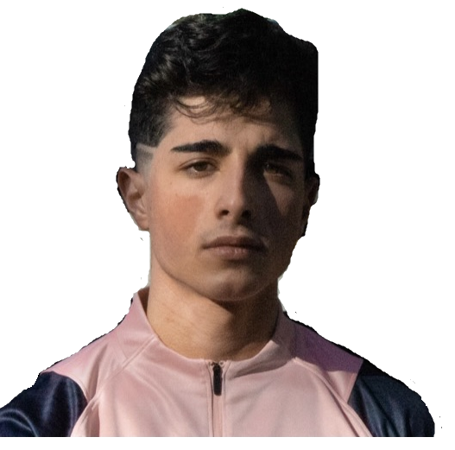


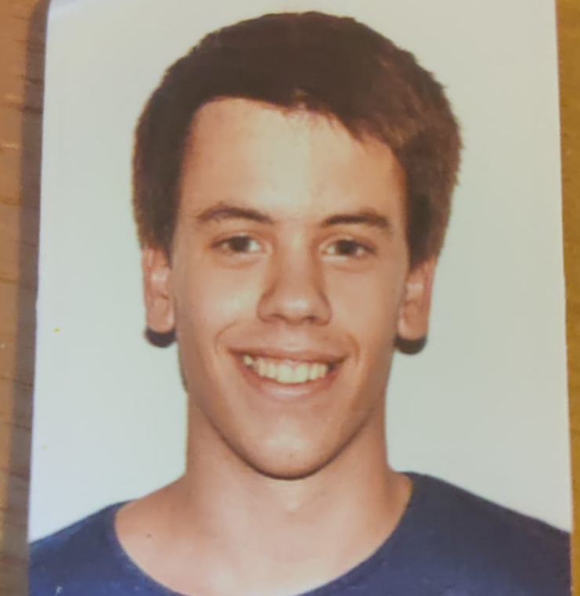


Fase planificación i requisitos
Noel Caparrós
Jonathan Molina
Guillermo Faura
Edwin Hernandez
Lorena Martínez
Pol Gómez
Angel García
Victor Calvo

Slide 6
Fase desarrollo y test
Jonathan Molina COORD. BACK-END
Lorena Martínez COORD. FRONT-END
Noel Caparrós CEO
Edwin Hernandez BACK-END
Guillermo Faura FRONT-END
Pol Gómez FRONT-END
Angel García FRONT-END
Victor Calvo FRONT-END
BACK-END
FRONT-END

Slide 7
Fase cierre del proyecto
Noel Caparrós CEO
Edwin Hernandez BACK-END
Jonathan Molina COORD. BACK-END
Lorena Martínez COORD. FRONT-END
DOCUMENTACIÓN
PRESENTACIÓN
Guillermo Faura FRONT-END
Angel García FRONT-END
Victor Calvo FRONT-END
Pol Gómez FRONT-END
DESARROLLO
VIDEO

Slide 8
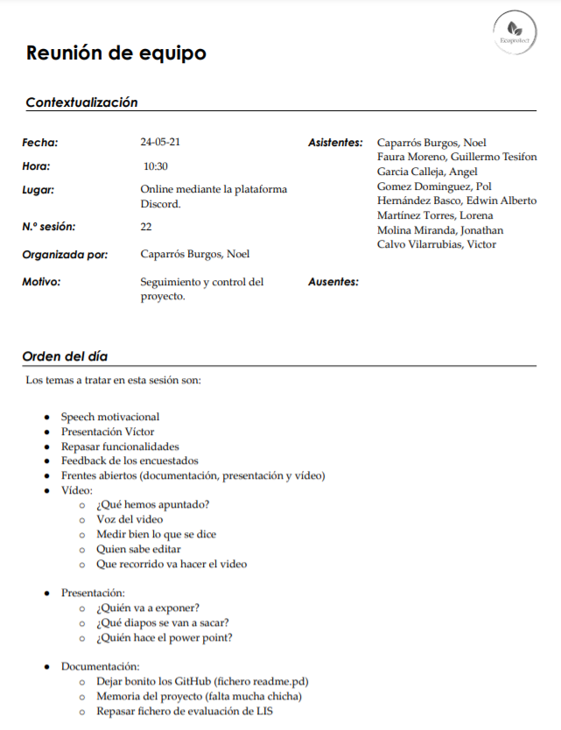
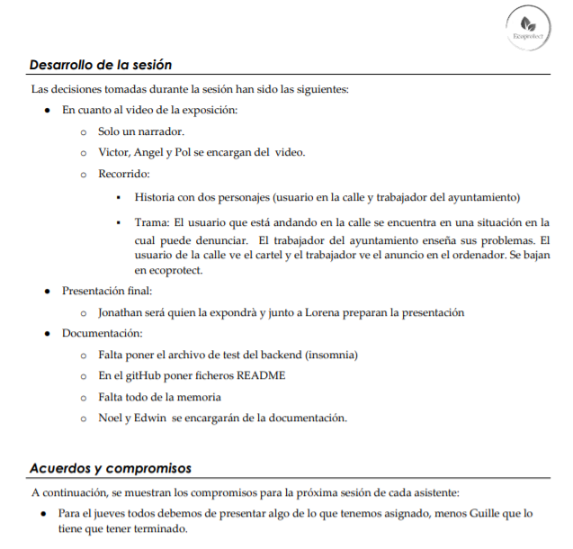

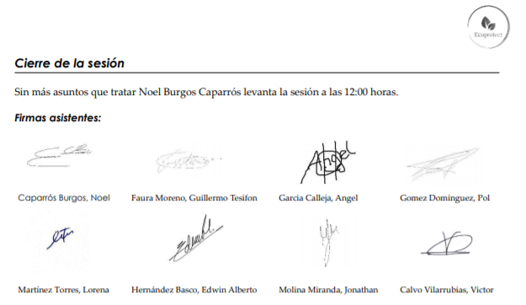

Slide 9
Contratiempos y soluciones
Errores de última hora
Test
Code Climate
Insonmia
Pruebas integración

Slide 10
Contratiempos y soluciones
Disponibilidad
Control de versiones
Servidor en local
Duplicar servidor

Slide 11
Medidas de seguridad
JSON Web Token
Middleware
Control únicamente de tu propio contenido
Cifrado de contraseñas

Slide 12


Usability Test

Slide 13
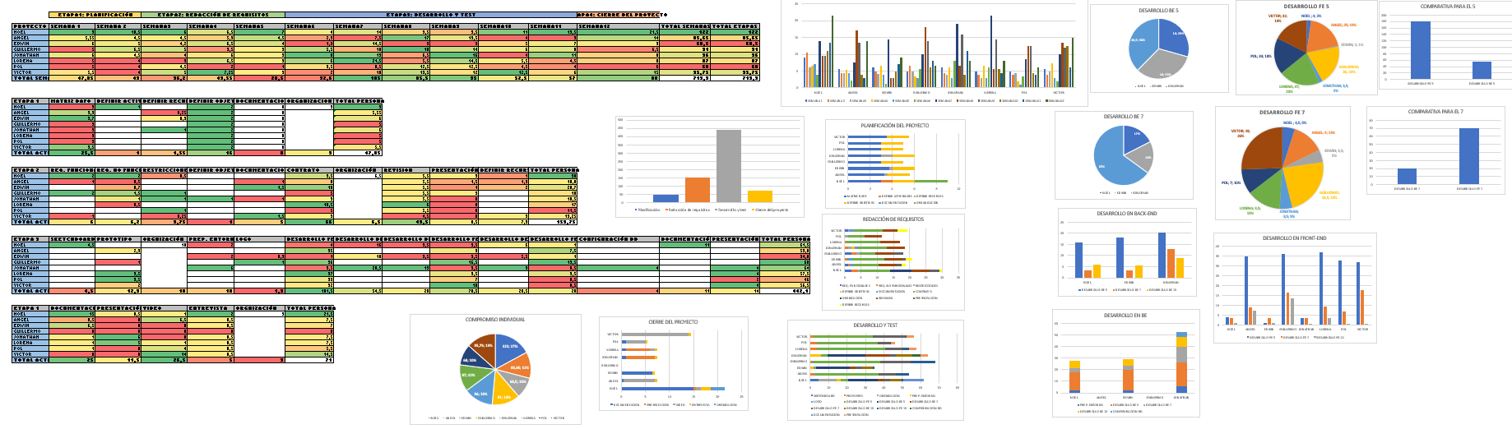
Métricas

Slide 14
Métricas
Esfuerzo por etapas

Slide 15
Métricas
Back-end
Desarrollo por grupo
Front-end

Slide 16
Métricas
Horas semanales

Slide 17


Agradecimientos

